Slide 1
1
2
3
4
5
Modul 1 Was ist digitale Gesundheitskompetenz und ihre Bedeutung?
6
Die Unterstützung der Europäischen Kommission für die Erstellung dieser Veröffentlichung stellt keine Billigung des Inhalts dar, der ausschließlich die Ansichten der Autoren widerspiegelt, und die Kommission kann nicht für eine etwaige Verwendung der darin enthaltenen Informationen verantwortlich gemacht werden.

Slide 2
Partner
WESTFÄLISCHE HOCHSCHULE GELSENKIRCHEN, BOCHOLT, RECKLINGHAUSEN
GELSENKIRCHEN, DEUTSCHLAND
www.w-hs.de
PROLIPSIS
ATHEN, GRIECHENLAND www.prolepsis.gr
OXFAM ITALIA INTERCULTURA
AREZZO, ITALIEN
www.oxfamitalia.org/
UNIVERSITAT DE VALENCIA
VALENCIA, SPANIEN
www.uv.es
COORDINA ORGANIZACIÓN DE EMPRESAS Y RECURSOS HUMANOS, S.L.
VALENCIA, SPANIEN
koordina-oerh.com
media k GmbH
Bad Mergentheim, DEUTSCHLAND
www.media-k.eu
AKADIMAIKO DIADIKTYO (GUnet)
ATHEN, GRIECHENLAND
www.gunet.gr

Slide 3
Module
1. Was ist digitale Gesundheitskompetenz und ihre Bedeutung?
2. Die wichtigsten Gesundheitsfragen bei der Ankunft in einem neuen Land
3. Dienstleistungen im Gesundheitswesen
4. Digitale Kompetenzen entwickeln
5. Erkundung digitaler Gesundheitstools
6. Aktiv sein im digitalen Gesundheitsumfeld

Slide 4
Zielsetzungen
1
Was ist digitale Gesundheitskompetenz?
Einführung in die Schulungsinhalte
Einführung in die wichtigsten Konzepte der digitalen Gesundheitskompetenz

Slide 5
Kompetenzen
1
Was ist digitale Gesundheitskompetenz?
Erklärung des Konzeptes der digitalen Gesundheitskompetenz (für Migrant:innen, Sozialarbeiter:innen, Gesundheitsfachkräfte)
Sensibilisierung für die Bedeutung der digitalen Gesundheitskompetenz für die Gesundheit von Migrant:innen
Quelle | Pixabay Lizenz

Slide 6
Aktivität 1.1.1 Einführung
1.1
1.1.1
Inhalt
1.1.2
Im folgenden Modul folgt zunächst eine kurze Erläuterung des Erasmus+ Programms sowie die Vorstellung der Struktur und des Inhalts des Trainingsprogramms von MIG-DHL. Im Anschluss gibt es einen ersten Einblick in das Konzept der digitalen Gesundheitskompetenz.
Let’s start …
1.1.3
1.1.4
1.1.5

Slide 7
Das Programm Erasmus+
1.1 Einführung
Das folgende Video gibt einen guten Überblick über das Erasmus+ Programm der K2-Strategiepartnerschaft:
https://www.youtube.com/watch?v=LBVimDGB0cY
Quelle | Pixabay Lizenz

Slide 8
Überblick über das Projekt - die Materialien
1.1 Einführung
I.O.1
Ergebnisse aus Co-Kreation
I.O.1
Ergebnisse aus Co-Kreation
I.O.2
Trainingsmaterialien
I.O.3
DPTAs
Handbuch
Präsentationen
Spiele & Videos
Leitfaden für die Durchführung der einzelnen Lernleitfäden
Trainings-
Programm
I.O.4
Online- Plattform

Slide 9
Überblick über das Projekt - Inhalt
1.1 Einführung
1. Was ist digitale Gesundheitskompetenz?
2. Die wichtigsten Gesundheitsfragen bei der Ankunft in einem neuen Land
3. Das nationale Gesundheitssystem
4. Digitale Kompetenzen entwickeln
5. Das nationale Gesundheitssystem im Internet erkunden
6. Digitale Aktivitäten zu Gesundheitsthemen

Slide 10
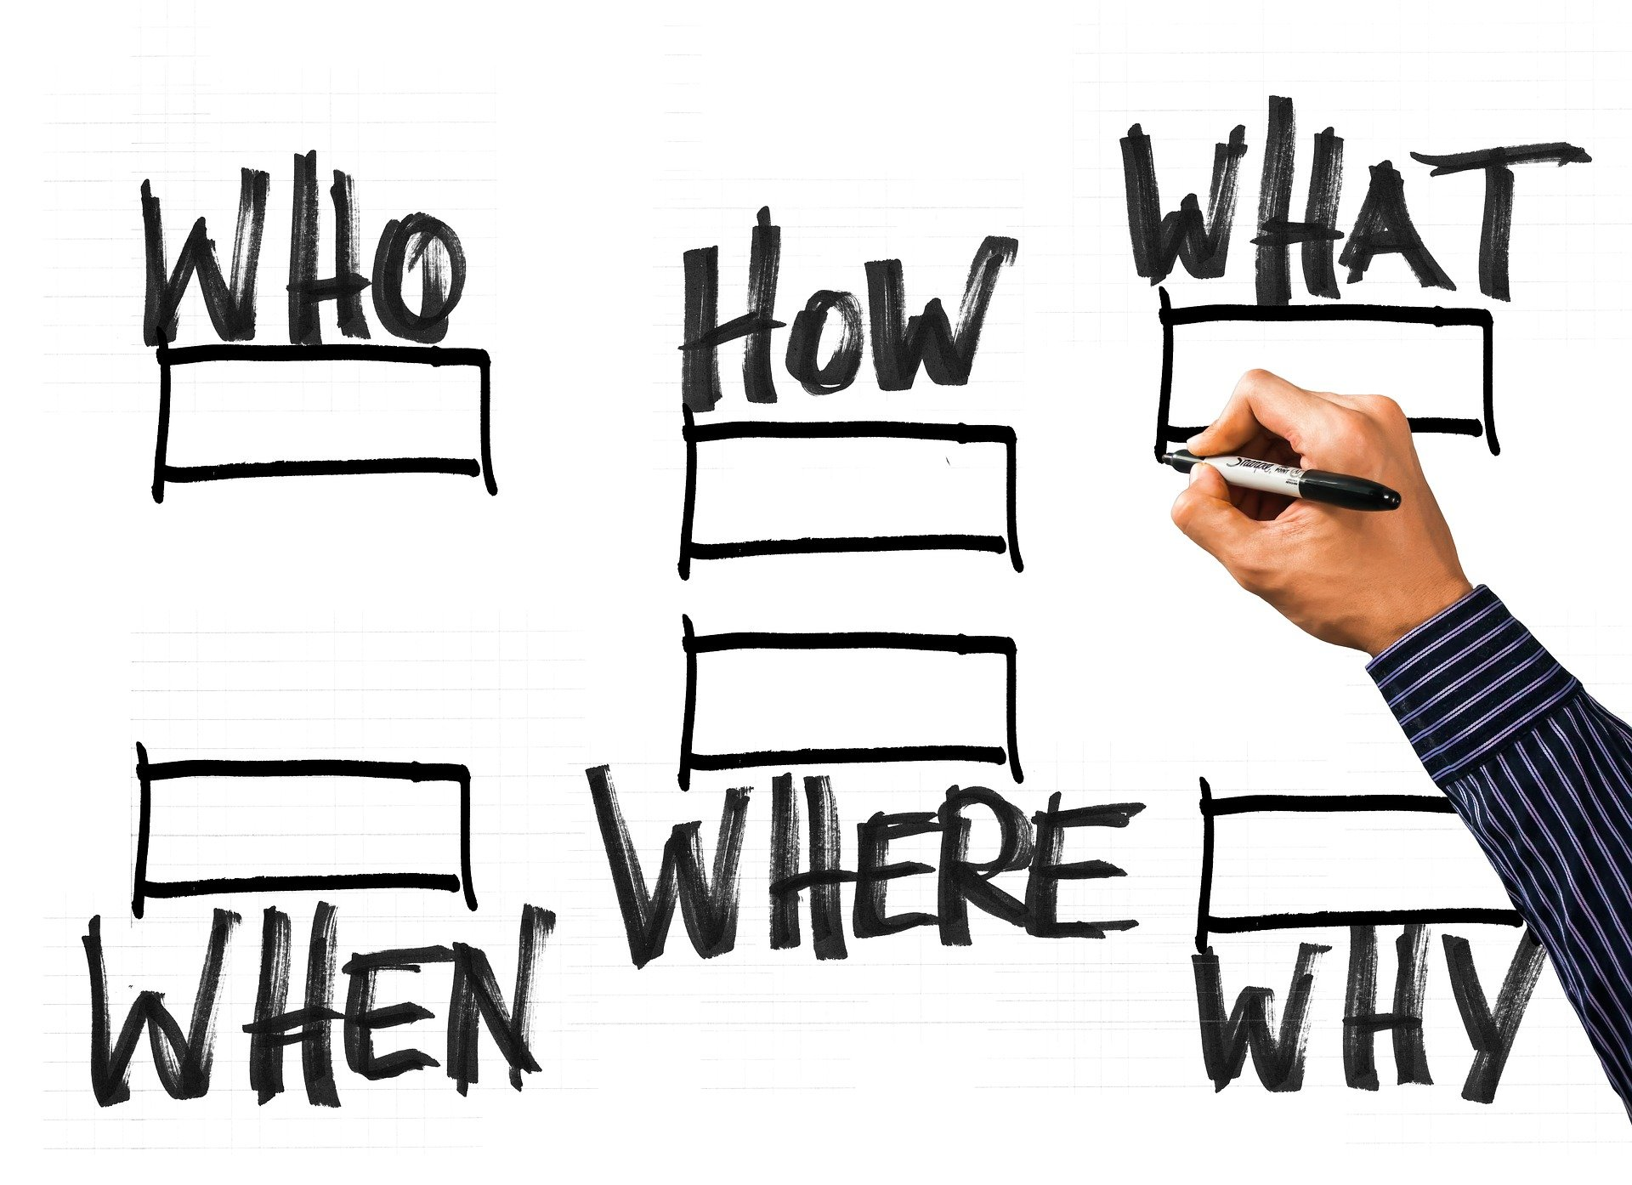
Überblick über das Projekt - Organisationsstruktur der Module
1.1 Einführung
Jedes Modul hat eine Dauer zwischen 4,5 Stunden (kürzestes Modul) und 9 Stunden (längstes Modul)
Jedes Modul besteht aus Präsenzveranstaltungen und online-Sitzungen.
Die Präsenzveranstaltungen bestehen aus einer kurzen Präsentation, gruppendynamischen Aktivitäten und praktischen Tätigkeiten.
online-Sitzungen sind individuelle Aufgaben, die nach den Präsenzveranstaltungen durchgeführt werden.
Quelle | Pixabay Lizenz

Slide 11
Vorstellungsrunde
1.1 Einführung
Name
Herkunftsland
Hobbies
Motivation für die Teilnahme am Kurs und persönliche Ziele durch die Kursteilnahme
Quelle | Pixabay Lizenz

Slide 12
Aktivität 1.1.2 Gruppenübung - Konzept der digitalen Gesundheitskompetenz
1.1
1.1.1
Zielsetzungen
1.2
1.1.2
Erste Einblicke in das Konzept der digitalen Gesundheitskompetenz und die erforderlichen Fähigkeiten:
Operative Fähigkeiten
Navigationskenntnisse
Informationssuche
Bewertung der Zuverlässigkeit, Bestimmung der Relevanz
Hinzufügen von Inhalten
Schutz der Privatsphäre.
1.1.3
1.1.4
1.1.5
Quelle | Pixabay Lizenz

Slide 13
Das Konzept der digitalen Gesundheitskompetenz
1.2 Das Konzept
Digitale Gesundheitskompetenz (DHL)
ist die Fähigkeit, Gesundheitsinformationen aus elektronischen Quellen zu suchen, zu finden, zu verstehen und zu bewerten und das gewonnene Wissen zur Lösung eines Gesundheitsproblems anzuwenden.
Quelle | Pixabay Lizenz

Slide 14
Operative Fähigkeiten
1.2 Das Konzept
Wie leicht oder schwer ist es für Sie:
Ihren Computer und Webbrowser zu benutzen?
Dies anderen zu zeigen/zu lehren/jemand anderen dabei anzuleiten?
Quelle | Pixabay Lizenz

Slide 15
Navigationskenntnisse
1.2 Das Konzept
Wie einfach oder schwierig ist es für Sie, sich im Internet zurechtzufinden?
Quelle | Pixabay Lizenz

Slide 16
Informationssuche
1.2 Das Konzept
Wie einfach oder schwierig ist es für Sie, Informationen im Internet zu finden (zu Gesundheitsthemen, bestimmten Krankheiten usw.)?
Würden Sie sagen, dass Sie wissen, wie man im Internet nach Informationen sucht?
Quelle | Pixabay Lizenz
Quelle | Pixabay Lizenz

Slide 17
Bewertung der Zuverlässigkeit
1.2 Das Konzept
Wenn Sie im Internet nach Gesundheitsinformationen suchen, fällt es Ihnen dann leicht oder schwer zu entscheiden, ob die Informationen zuverlässig sind oder nicht?
Quelle | Pixabay Lizenz

Slide 18
Bestimmung der Relevanz
1.2 Das Konzept
Wenn Sie im Internet nach Gesundheitsinformationen suchen, fällt es Ihnen dann leicht oder schwer, sich zwischen all den gefundenen Informationen zu entscheiden?
Quelle | Pixabay Lizenz

Slide 19
Hinzufügen von Inhalten
1.2 Das Konzept
Haben Sie sich jemals...
aktiv in einem online Forum zum Thema Gesundheit beteiligt?
Quelle | Pixabay Lizenz

Slide 20
Schutz der Privatsphäre
1.2 Das Konzept
Haben Sie jemals...
persönliche Gesundheitsinformationen (Ihre oder die anderer) mit anderen im Internet geteilt?
Zugang zu Ihrer eigenen elektronischen Patientenakte gehabt?
Quelle | Pixabay Lizenz

Slide 21
Aktivität 1.1.3 Gruppenübung - praktisches Beispiel
1.1
1.1.1
Inhalt und Ablauf der Übung
1.2
1.1.2
Bitte beantworten Sie die Fragen zu folgendem Beispiel: Fieber und trockener Husten:
Habe ich COVID?
Was sollte ich tun, wenn ich COVID habe?
Wie kann ich im Internet nach Informationen suchen?
Auf welcher Website kann ich die Informationen finden?
Wie sehen anhand der gefundenen Informationen die nächsten Schritte aus?
1.1.3
1.1.4
1.1.5
Quelle | Pixabay Lizenz

Slide 22
Aktivität 1.1.4 Umfrage
1.1
1.1.1
Ziel
1.2
1.1.2
Im nächsten Schritt wird ein Fragebogen zur Abfrage der digitalen Gesundheitskompetenz ausgeteilt.
1.1.3
1.1.4
1.1.5
Quelle | Pixabay Lizenz

Slide 23
1.4 Verwaltung der Umfrage
IT’S SURVEY TIME!

Slide 24
Aktivität 1.1.5 Abschluss
1.1
1.2
Inhalt
Zusammenfassung der Präsenzveranstaltung und Erläuterungen zu den online Aktivitäten
1.3
1.4
1.5

Slide 25
1.5 Abschluss
Zusammenfassung
Erklärungen zu den Aktivitäten

Slide 26
Aktivität 1.2.1 Einführung
1.1
1.2.1
Inhalte
1.2
1.2.2
Was steht heute an?
Besprechung der Hausaufgaben
Beispiele zum Management der eigenen Gesundheit
1.2.3
1.2.4
1.2.5
Quelle | Pixabay Lizenz

Slide 27
Aktion 1.2.2 Besprechung der Hausaufgaben
1.1
1.2.1
Inhalt
1.2
1.2.2
Bitte diskutieren Sie die Ergebnisse der online Aktivitäten, insbesondere über
die Inhalte der Ausbildung,
die Selbsteinschätzung der Gesundheit
1.2.3
1.2.4
Quelle | Pixabay Lizenz

Slide 28
Gruppenübung – Zusammenfassung der Ergebnisse der online Aktivitäten
Was war für Sie in der letzten Sitzung am wichtigsten?
Welche ist für Sie die wichtigste Dimension der digitalen Gesundheitskompetenz?
Welches sind die wichtigsten/problematischsten Gesundheitsthemen für Sie?
Quelle | Pixabay Lizenz

Slide 29
Aktivität 1.2.3 Management der eigenen Gesundheit
1.1
1.2.1
Inhalt
1.2
1.2.2
Die folgenden Beispiele befassen sich mit Personen, die mit Hilfe des Internets Antworten auf gesundheitsbezogene Fragen erhalten haben.
1.2.3
1.2.4
Quelle | Pixabay Lizenz

Slide 30
Beispiel 1
Ich möchte online einen Termin bei meinem Arzt/meiner Ärztin vereinbaren. Dazu suche ich im Internet nach meinem Arzt/meiner Ärztin und schaue, ob auf der Website die Möglichkeit besteht, online einen Termin zu vereinbaren.
Quelle | Pixabay Lizenz

Slide 31
Beispiel 2
Ich möchte einen Termin mit einem Arzt vereinbaren. Leider finde ich online keine Informationen darüber, an welchen Arzt ich mich am besten wenden kann. Daher suche ich online nach dem nächstgelegenen Gesundheitszentrum und bitte dort um Hilfe.
Quelle | Pixabay Lizenz

Slide 32
Beispiel 3
Ich habe seit Tagen starke Kopfschmerzen. Im Internet stoße ich auf ein Gesundheitsforum, in dem Personen von ähnlichen Problemen berichten. Als eine erste Handlung wird empfohlen, eine Aspirin zu nehmen. Diese erhält man ohne Rezept in der Apotheke. Das werde ich als erstes mal ausprobieren.
Quelle | Pixabay Lizenz

Slide 33
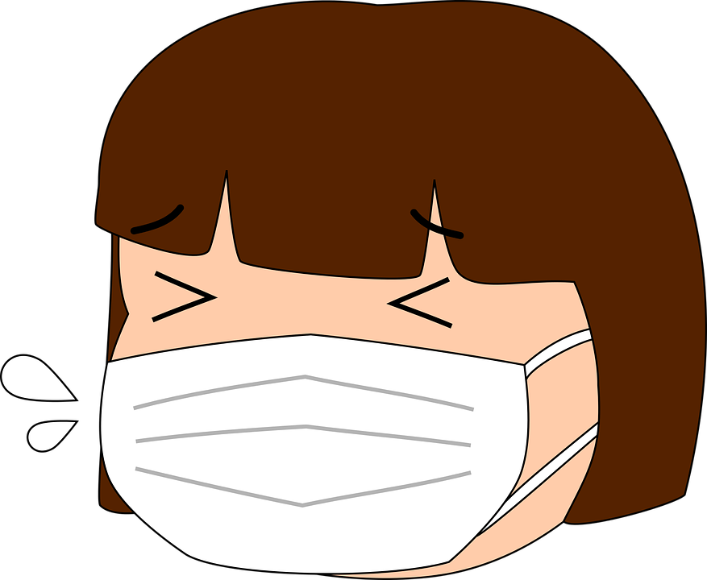
Beispiel 4
Meine Tochter ist heute mit einem leichten Husten und Halsschmerzen aufgewacht, aber ohne Fieber. Ich suche im Internet nach ersten Ratschlägen. Meine Suche ergibt, dass das beste Mittel gegen leichte Erkältungssymptome Bettruhe ist. Wenn es jedoch in den nächsten drei Tagen nicht besser wird, werde ich mit ihr zum Hals-Nasen-Ohren-Arzt gehen.
Quelle | Pixabay Lizenz

Slide 34
Aktivität 1.2.4 Abschluss und Nachbesprechung
1.1
1.2.1
Inhalt
1.2
1.2.2
Zusammenfassung der Session sowie Zeit zur Klärung möglicher Fragen.
1.2.3
1.2.4
Quelle | Pixabay Lizenz

Slide 35
Zusammenfassung
Fragen

Slide 36
Herzlichen Glückwunsch! Sie haben dieses Modul abgeschlossen!
Die Unterstützung der Europäischen Kommission für die Erstellung dieser Veröffentlichung stellt keine Billigung des Inhalts dar, der ausschließlich die Ansichten der Autoren widerspiegelt, und die Kommission kann nicht für eine etwaige Verwendung der darin enthaltenen Informationen verantwortlich gemacht werden.

